Slide 1
Królowa Jadwiga

Slide 2
Jadwiga Andegaweńska (1374 – 1399) była najmłodszą i ostatnią córką Ludwika Andegaweńskiego (Węgierskiego) króla Węgier i Polski oraz jego drugiej żony Elżbiety Bośniaczki. Urodziła się i wychowała na Węgrzech, w ówczesnej stolicy jej ojca – Budzie, która stanowiła wówczas ośrodek kultury wczesnorenesansowej. Dzięki temu Jadwiga otrzymała jak na tamtejsze czasy wybitne wykształcenie. Potrafiła czytać i pisać, znała kilka języków obcych oraz przejawiała przy tym szerokie zainteresowania muzyką, sztuką i nauką.

Slide 3
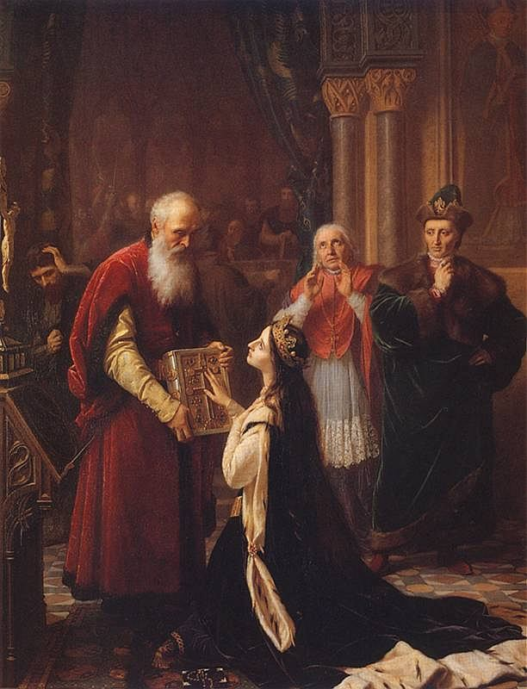
Jej ojciec, który nie posiadał męskich potomków, chciał zapewnić tron polski jednej ze swoich córek. W tym celu wydał w roku 1374 – przywilej w Koszycach. W roku 1381 został rozciągnięty na duchowieństwo. Dzięki temu po jego śmierci, 16 października w roku 1384 w katedrze wawelskiej Jadwiga została koronowa na króla Polski.

Slide 4
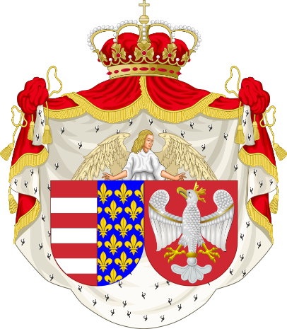
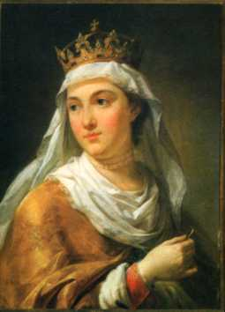
W lutym 1386 roku poślubiła świeżo nawróconego litewskiego księcia Jagiełłę. Odgrywała stopniowo coraz znaczniejszą rolę w polityce, między innymi podejmując się negocjacji z wielkim mistrzem Zakonu Krzyżackiego. Była mecenaską nauki, wielką miłośniczką książek, kobietą niecodziennej pobożności. Utrzymywała aktywne kontakty ze Stolicą Apostolską i walnie przyczyniła się do odtworzenia krakowskiego uniwersytetu.

Slide 5
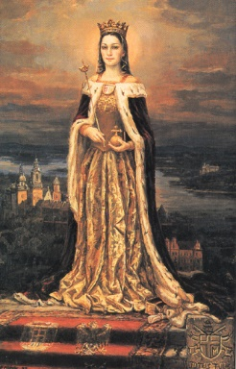
Jadwiga cieszyła się sławą osoby bardzo pobożnej. Jak pisał Jan Długosz "wzgardziwszy próżnością i wszelkimi marnościami świata, wszytek umysł swój zajmowała modlitwą i czytaniem ksiąg świętych ". Opiekowała się klasztorami, przeznaczając różne sumy na ich utrzymanie, rozpoczęła budowę kościoła na Piasku w Krakowie, interesowała się szpitalami. Na jej polecenie dokonywano tłumaczeń na język polski Pisma świętego i dzieł ojców Kościoła.

Slide 6
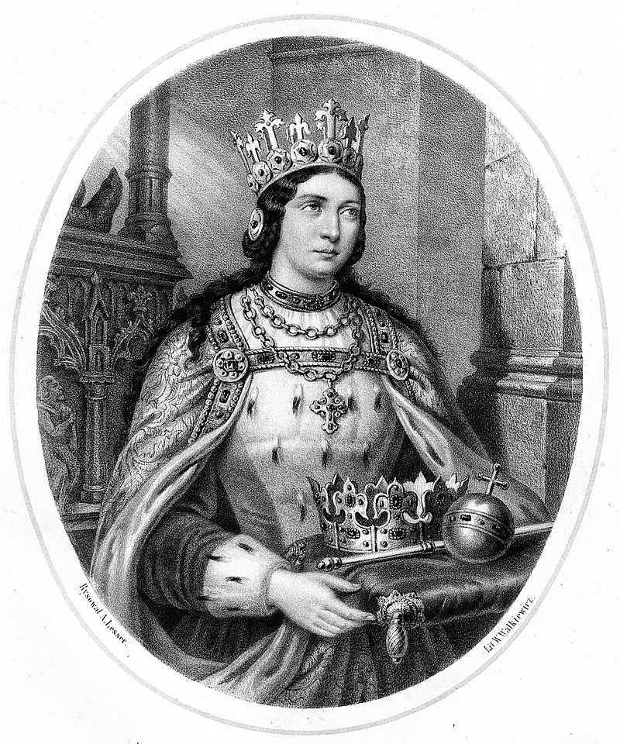
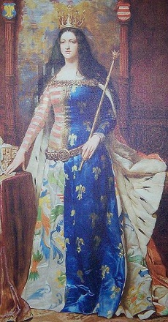

Slide 7
Zmarła 17 lipca 1399 roku – niespełna cztery tygodnie po porodzie i cztery dni po tym, jak zmarła jej jedyna córka, Elżbieta Bonifacja.

Slide 8
Nagrobek Jadwigi Andegaweńskiej w Katedrze na Wawelu

Slide 9
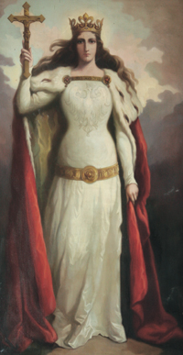
Została kanonizowana dopiero w roku 1997, a więc VI wieków po swojej śmierci. Apostołka Litwy, Patronka Polski, Radomska, Tczewa, Nieszawy i Inowrocławia
Szczególne miejsca kultu to Inowrocław, Kraków.

